Slide 1
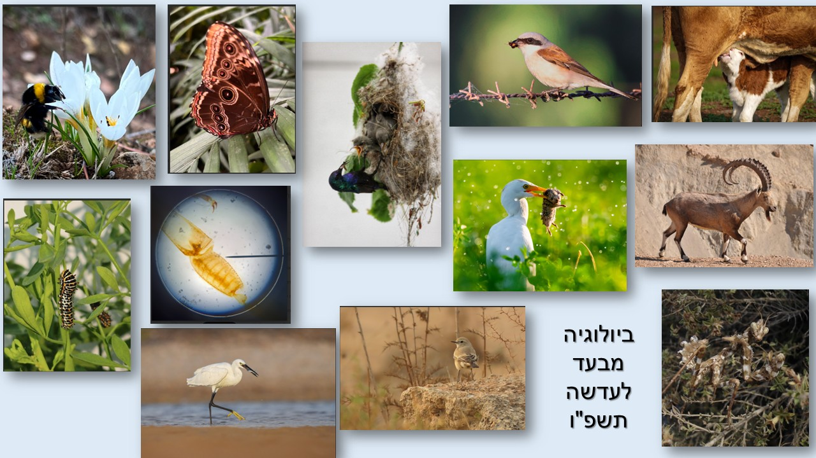

Slide 2
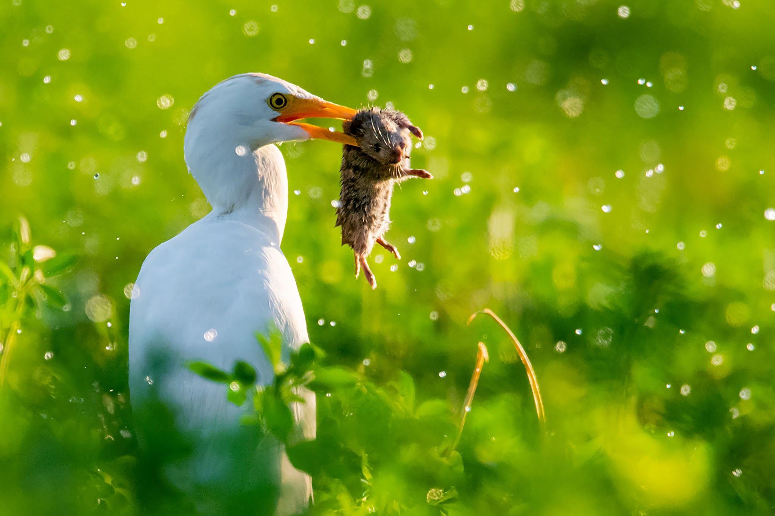
תמונה מספר 2. רדאר ביולוגי בלבן
הצלם: אנדרה זערור
ביה"ס: תיכון אורתודוקסי רמלה
תיאור התופעה:
אנפית הבקר (Ardea ibis) )
טורפת נברן שדה (Microtus guentheri ).
אינטראקציה זו מהווה "שירות אקולוגי" של הדברה ביולוגית, שבו הטורף הטבעי מווסת את אוכלוסיית המזיקים (הנברנים) המזיקים ליבול, ומהווה חלופה טבעית לשימוש בחומרי הדברה כימיים. לאנפית התאמות מבניות לציד- מיקום העיניים מאפשר אומדן מרחק מדויק לפני התקיפה. מקור חזק, ארוך וחד דמוי חנית, המותאם לאחיזה מדויקת ומהירה בטרף.
מקום הצילום: שדות עמק האלה
הצילום שזכה במקום הראשון

Slide 3
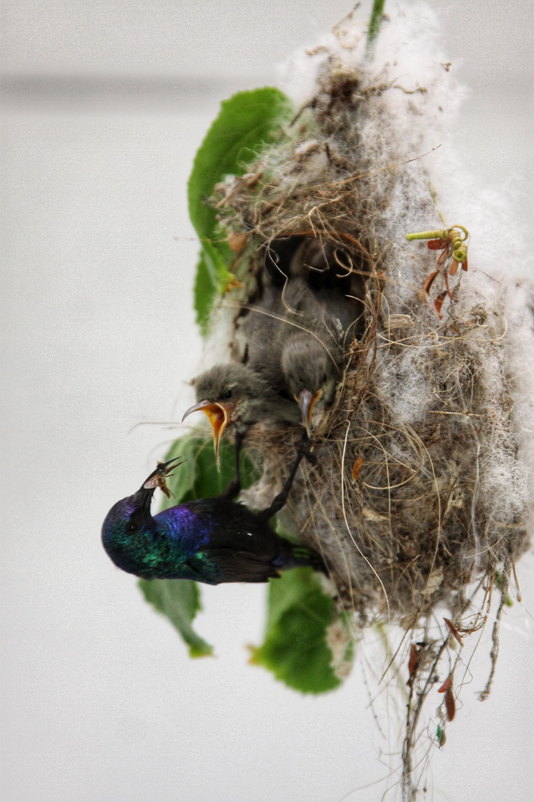
תמונה מספר 9. הישרדות על קצה החוט
הצלמת: שהם גרוס
ביה"ס: פל"ך ע"ש רות קורמן, קריית עקרון
תיאור התופעה: בתמונה נראית צופית מאכילה את גוזליה בקן תלוי, תהליך הממחיש את עקרון ההשקעה ההורית. הצופית מביאה לגוזלים מזון עשיר בחלבון (חרקים), החיוני לגדילה ולהתפתחות תקינה בשלבי החיים הראשונים, השקעה הורית גבוהה מגדילה את סיכויי ההישרדות של הצאצאים, אך באה על חשבון אנרגיה ומשאבים של ההורה – ולכן מהווה פשרה אבולוציונית מרכזית באסטרטגיות רבייה. מבנה הקן התלוי מקטין את הסיכוי לטריפה ומגן על הגוזלים.
מקום הצילום: קיבוץ חפץ חיים
הצילום שזכה במקום השני

Slide 4
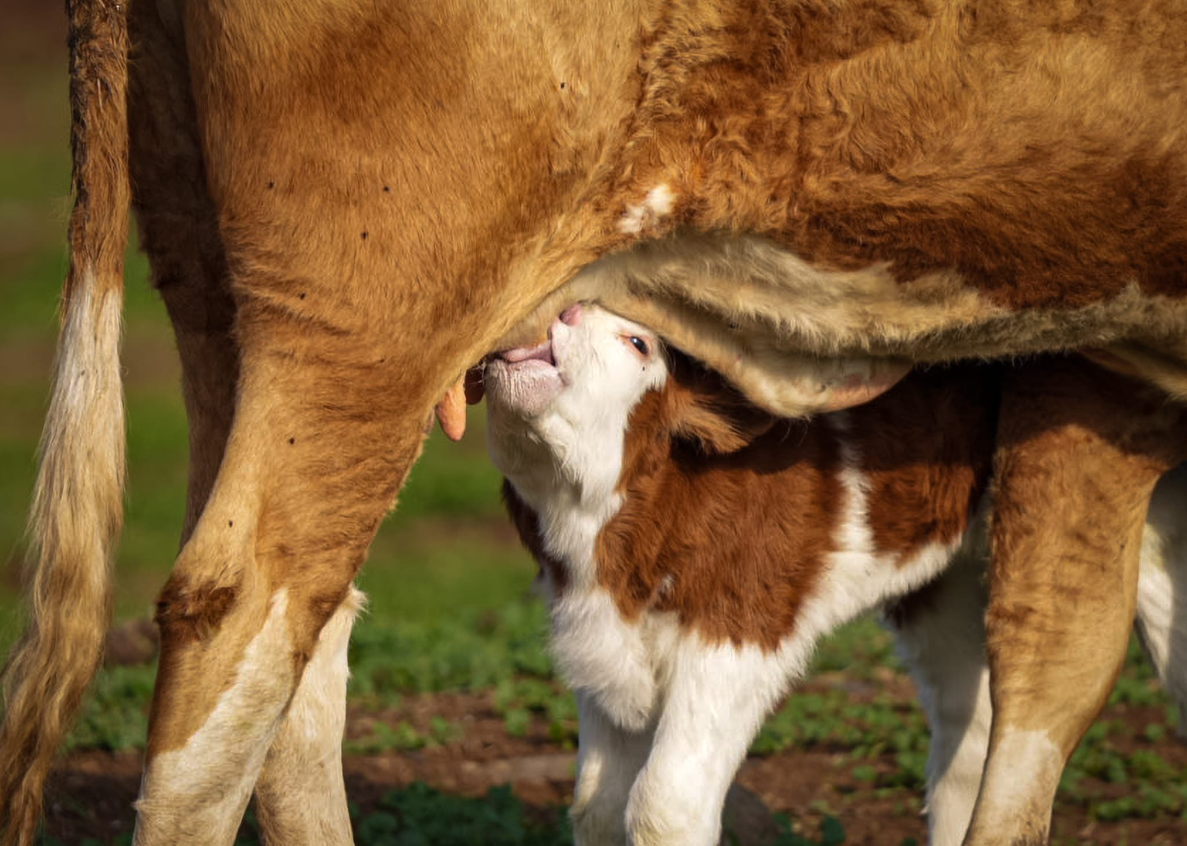
תמונה מספר 7. הכי קרוב אלייך, אמא
הצלמת: מיקה אברס
ביה"ס: תיכון ליד האקדמיה למוסיקה ולמחול בירושלים
תיאור התופעה: בתמונה נראה עגל נצמד לאמו ברגע של יניקה. הכותרת 'הכי קרוב אליך, אמא' מתארת את הקרבה הפיזית ההכרחית להישרדות במחלקת היונקים.
החלב שיונק העגל הוא הרבה מעבר למזון: דרכו האם מעבירה לצאצא אנרגיה מרוכזת לגדילה וכן נוגדנים חיוניים (בעיקר בחלב הראשוני, הקולוסטרום). נוגדנים אלו מספקים לו חיסון סביל והגנה מפני גורמי מחלה, בתקופה שבה המערכת החיסונית שלו טרם הבשילה. זוהי דוגמה להשקעה הורית גבוהה, המבטיחה את עמידותו ושרידותו של הדור הבא.
מקום הצילום: רמת הגולן
הצילום שזכה במקום השלישי

Slide 5
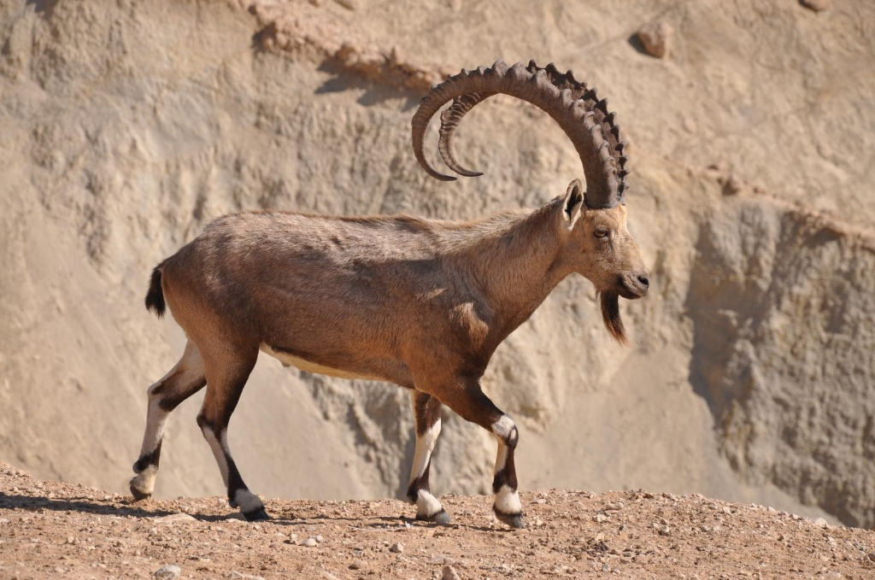
תמונה מספר 1. מלך המצוקים עוצמה בשיא הגובה
הצלם- מיכאל ברסוק
ביה"ס- כפר הנוער הדסה נעורים
תיאור התופעה: זכר יעל נובי
((Capra nubiana, בוגר ומרשים. הקרניים משמשות את הזכרים למאבקי כוח על שליטה בעדר נקבות. ככל שהקרניים גדולות וחזקות יותר, כך גדל הסיכוי של הזכר לנצח בקרבות נגיחה, לבסס את מעמדו כזכר דומיננטי ולהעביר את הגנים שלו לדור הבא. הקרניים הן "סימן אמין" לאיכות הגנטית של הזכר; רק זכר בריא וחזק יכול "להרשות" לעצמו להשקיע אנרגיה רבה כל כך בגידול ותחזוקה של איברים כבדים ומסורבלים.
מקום הצילום- מדבר יהודה

Slide 6
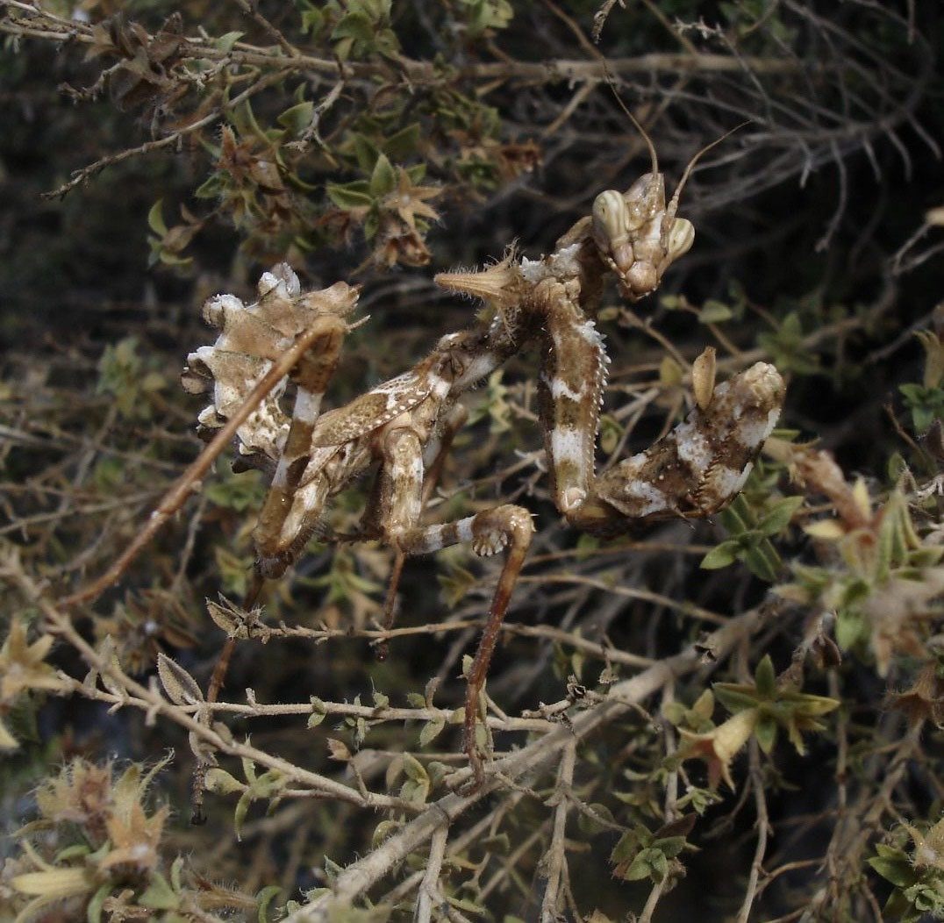
תמונה מספר 3. בין ענף לחרק
הצלמת: מיקה ריבק
ביה"ס- תיכון אזורי צפית
תיאור התופעה- בתמונה נראה גמל שלמה קוצני. חרק טורף בעל יכולת הסוואה מדהימה המאפשרת לו לשרוד באזור הנגב. הצבע שלו, צורתו, הבליטות על גופו מאפשרים לו להידמות לצמחייה היבשה והקוצנית שסביבו. זוהי התאמה מורפולוגית. הוא מסוגל לעמוד במקום ולהתנדנד כמו ענף ברוח. זו התאמה התנהגותית, התאמות אלו מסייעות לו להתחמק מטריפה ולארוב לטרף.
מקום הצילום: נגב

Slide 7
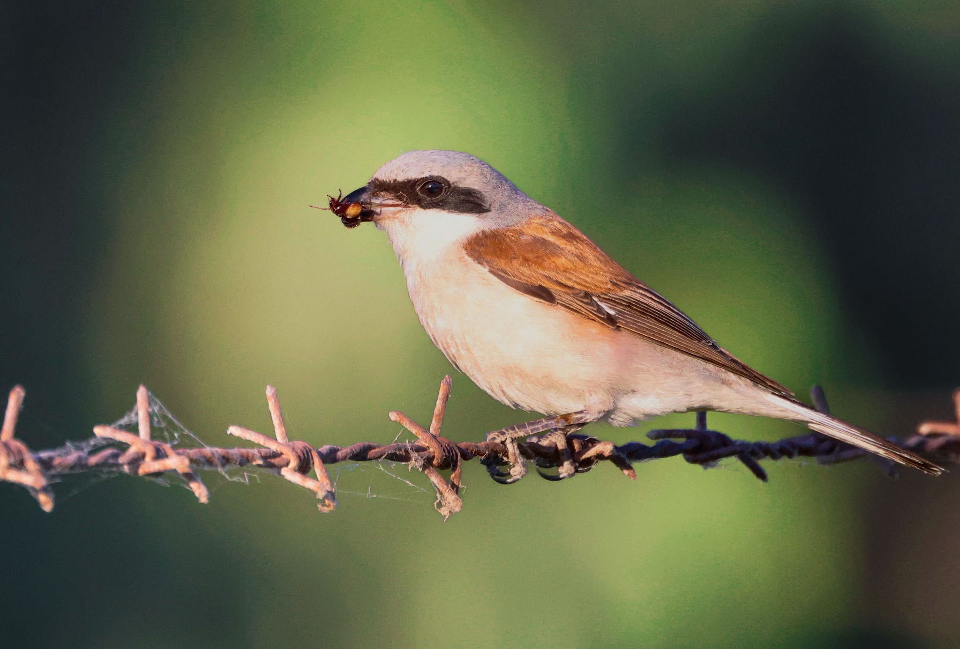
תמונה מספר 4. חנקן עם חרק
הצלם- גור אלפנדרי עברו
ביה"ס- תיכון אזורי צפית, כפר מנחם
תיאור התופעה: הציפור חנקן אדום-הגב בזמן לכידת טרף (חרק). החנקן, משפד את הטרף על קוצים או על גדרות כדי לאחסן אותו או כדי להקל על אכילתו. עמידה במקום גבוה מאפשרת לו לצפות על האזור ולזהות חרקים המשמשים לו למאכל.
מקום הצילום: כפר הריף

Slide 8
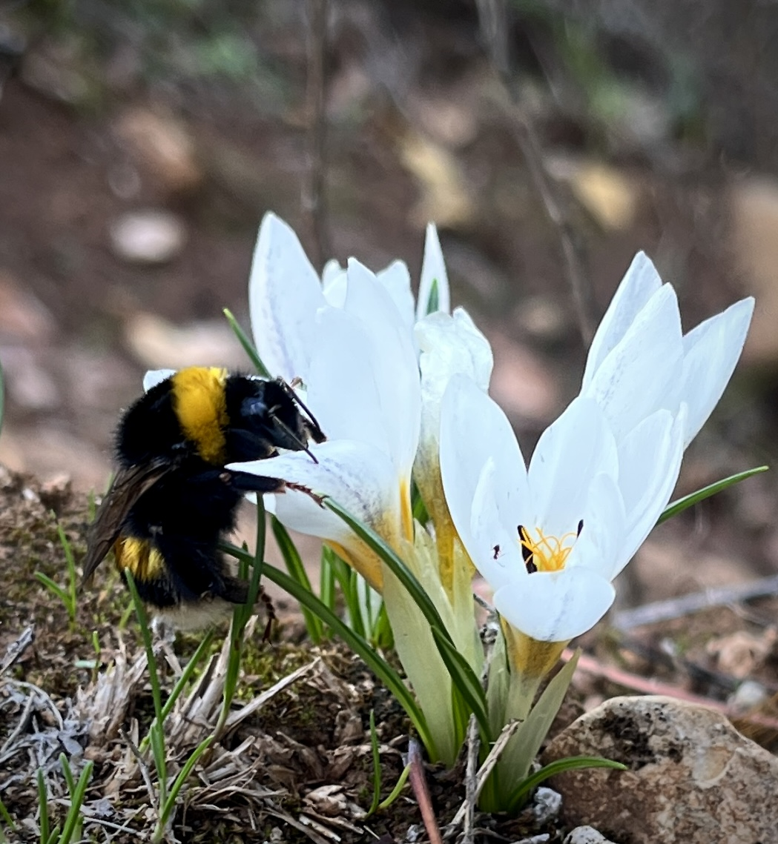
תמונה מספר 5. באתי לנשנוש וחזרתי עם אבקה על הפרצוף
הצלמת: אריאל סבג
ביה"ס: אולפנת חורב, ירושלים
תיאור התופעה: דבורת בומבוס מאביקה כרכום. דבורי הבומבוס הן מאביקות יעילות במיוחד, גופן שעיר והן פעילות גם בטמפרטורות נמוכות. להאבקה חשיבות ביולוגית רבה, היא מאפשרת הפריה מינית בצמחים, זו דוגמה ליחסי גומלין מסוג הדדיות Mutualism) ) עיקרון ביולוגי שבו שני האורגניזמים מרוויחים מהקשר. הדבורה מקבלת מזון הדרוש לקיומה ולהזנת צאצאיה, והצמח נעזר בדבורה להעברת האבקה בין פרחים שונים.
מקום הצילום: בר יוחאי, גליל עליון

Slide 9
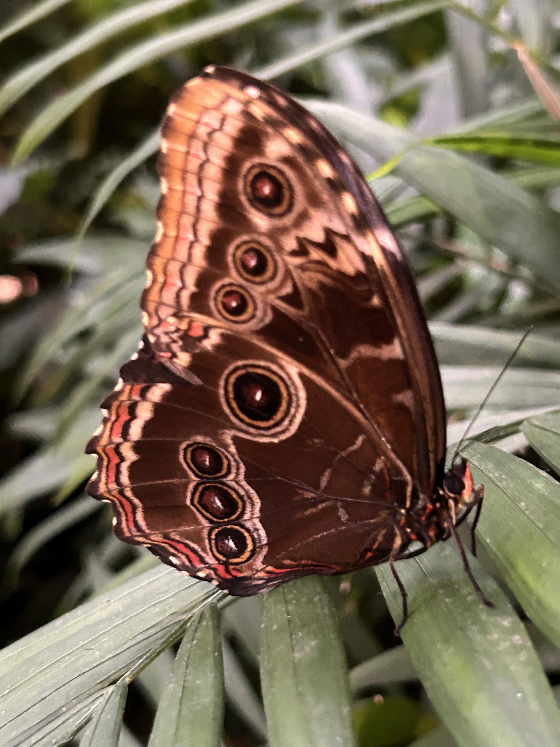
תמונה מספר 6. עיניים בגב
הצלמת: כרמל בן נון
ביה"ס: תיכון ליד האקדמיה למוסיקה ולמחול בירושלים
תיאור התופעה: חיקוי Mimicry))
לפרפר מורפית כחולה, שמקורה באמזונס, כתמי "עין" גדולים בכנפיים. כתמים אלה גורמים להטעיית טורפים (כמו ציפורים), הם יוצרים אשליה של בע"ח גדול ומסוכן (כמו ינשוף או נחש), או פשוט מסיטים את תשומת הלב של הציפור לאזור הכנף המרוחק מהגוף. התמונה חושפת את 'הצד השני' של המורפית הכחולה: בעוד שצידן העליון של הכנפיים בוהק בכחול מתכתי, המשחק תפקיד בתקשורת וחיזור עם בני מינה ומסנוור טורפים פוטנציאלים, הצד התחתון הנראה בתמונה מציג צבעים בגווני חום ואדמדם עם כתמים גדולים הנראים כעיניים. ניגוד זה מאפשר לפרפר לעבור בשבריר שנייה ממצב של בולטות מקסימלית (בתעופה) למצב של הסוואה והרתעה במנוחה.
מקום הצילום: גינת הפרפרים ליד האקווריום בירושלים

Slide 10
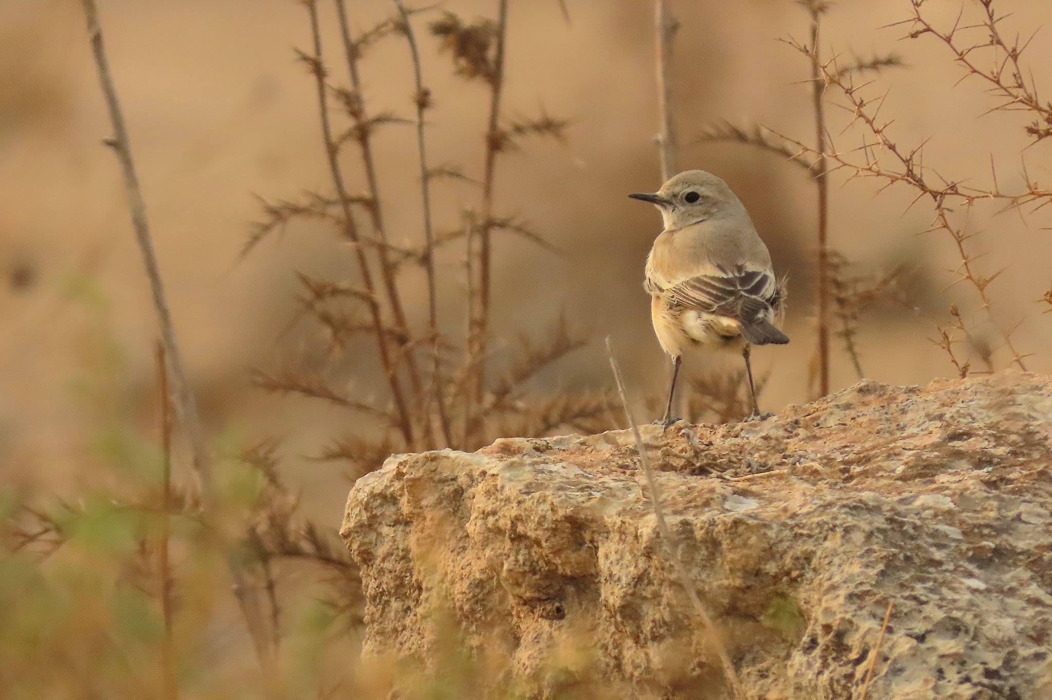
תמונה מספר 8. מדבר במודיעין?
הצלם: גדעון לאי
ביה"ס: ישיבת לפיד, מודיעין
תיאור התופעה: על סלע במודיעין עומדת ציפור סלעית המדבר (כנראה זכר צעיר). בישראל הסלעית מצויה בעיקר בשטחי המדבר, נדיר לראותה בשאר חלקי הארץ. ניתן לראות בתמונה את צבעי הסלעית הדומים לצבע הקרקע והמסלע האופייני למדבר. אלו צבעי הסוואה המאפשרים לה להתחמק מטורפים ולהצליח לצוד חרקים שונים שמהווים את עיקר מזונה.
מקום הצילום: הגבעות הדרומיות, מודיעין

Slide 11
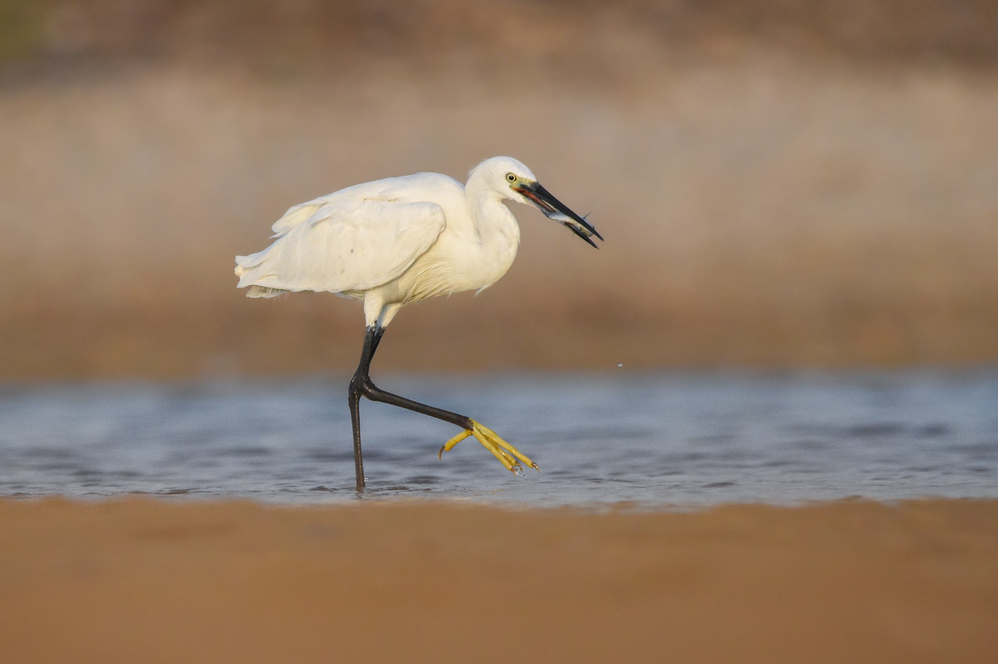
תמונה מספר 10. צייד במים רדודים
הצלם- יניר לוי
ביה"ס: בית חינוך ע"ש רבין תל-מונד
תיאור התופעה: הליבנית הקטנה היא עוף מים טורף המותאם לבית גידול מימי. רגליה הארוכות מאפשרות לה לנוע במים רדודים תוך שמירה על גוף יבש. מקורה הארוך והחד מותאם ללכידת טרף דגים ויצורים מימיים קטנים. התנהגות הציד הנה סוג של יחסי גומלין מסוג טורף - נטרף. התאמות מבניות והתנהגותיות אלו הן תוצאה של ברירה טבעית, המגבירה את סיכויי ההישרדות וההתרבות של הליבנית.
מקום הצילום: שפך נחל אלכסנדר

Slide 12
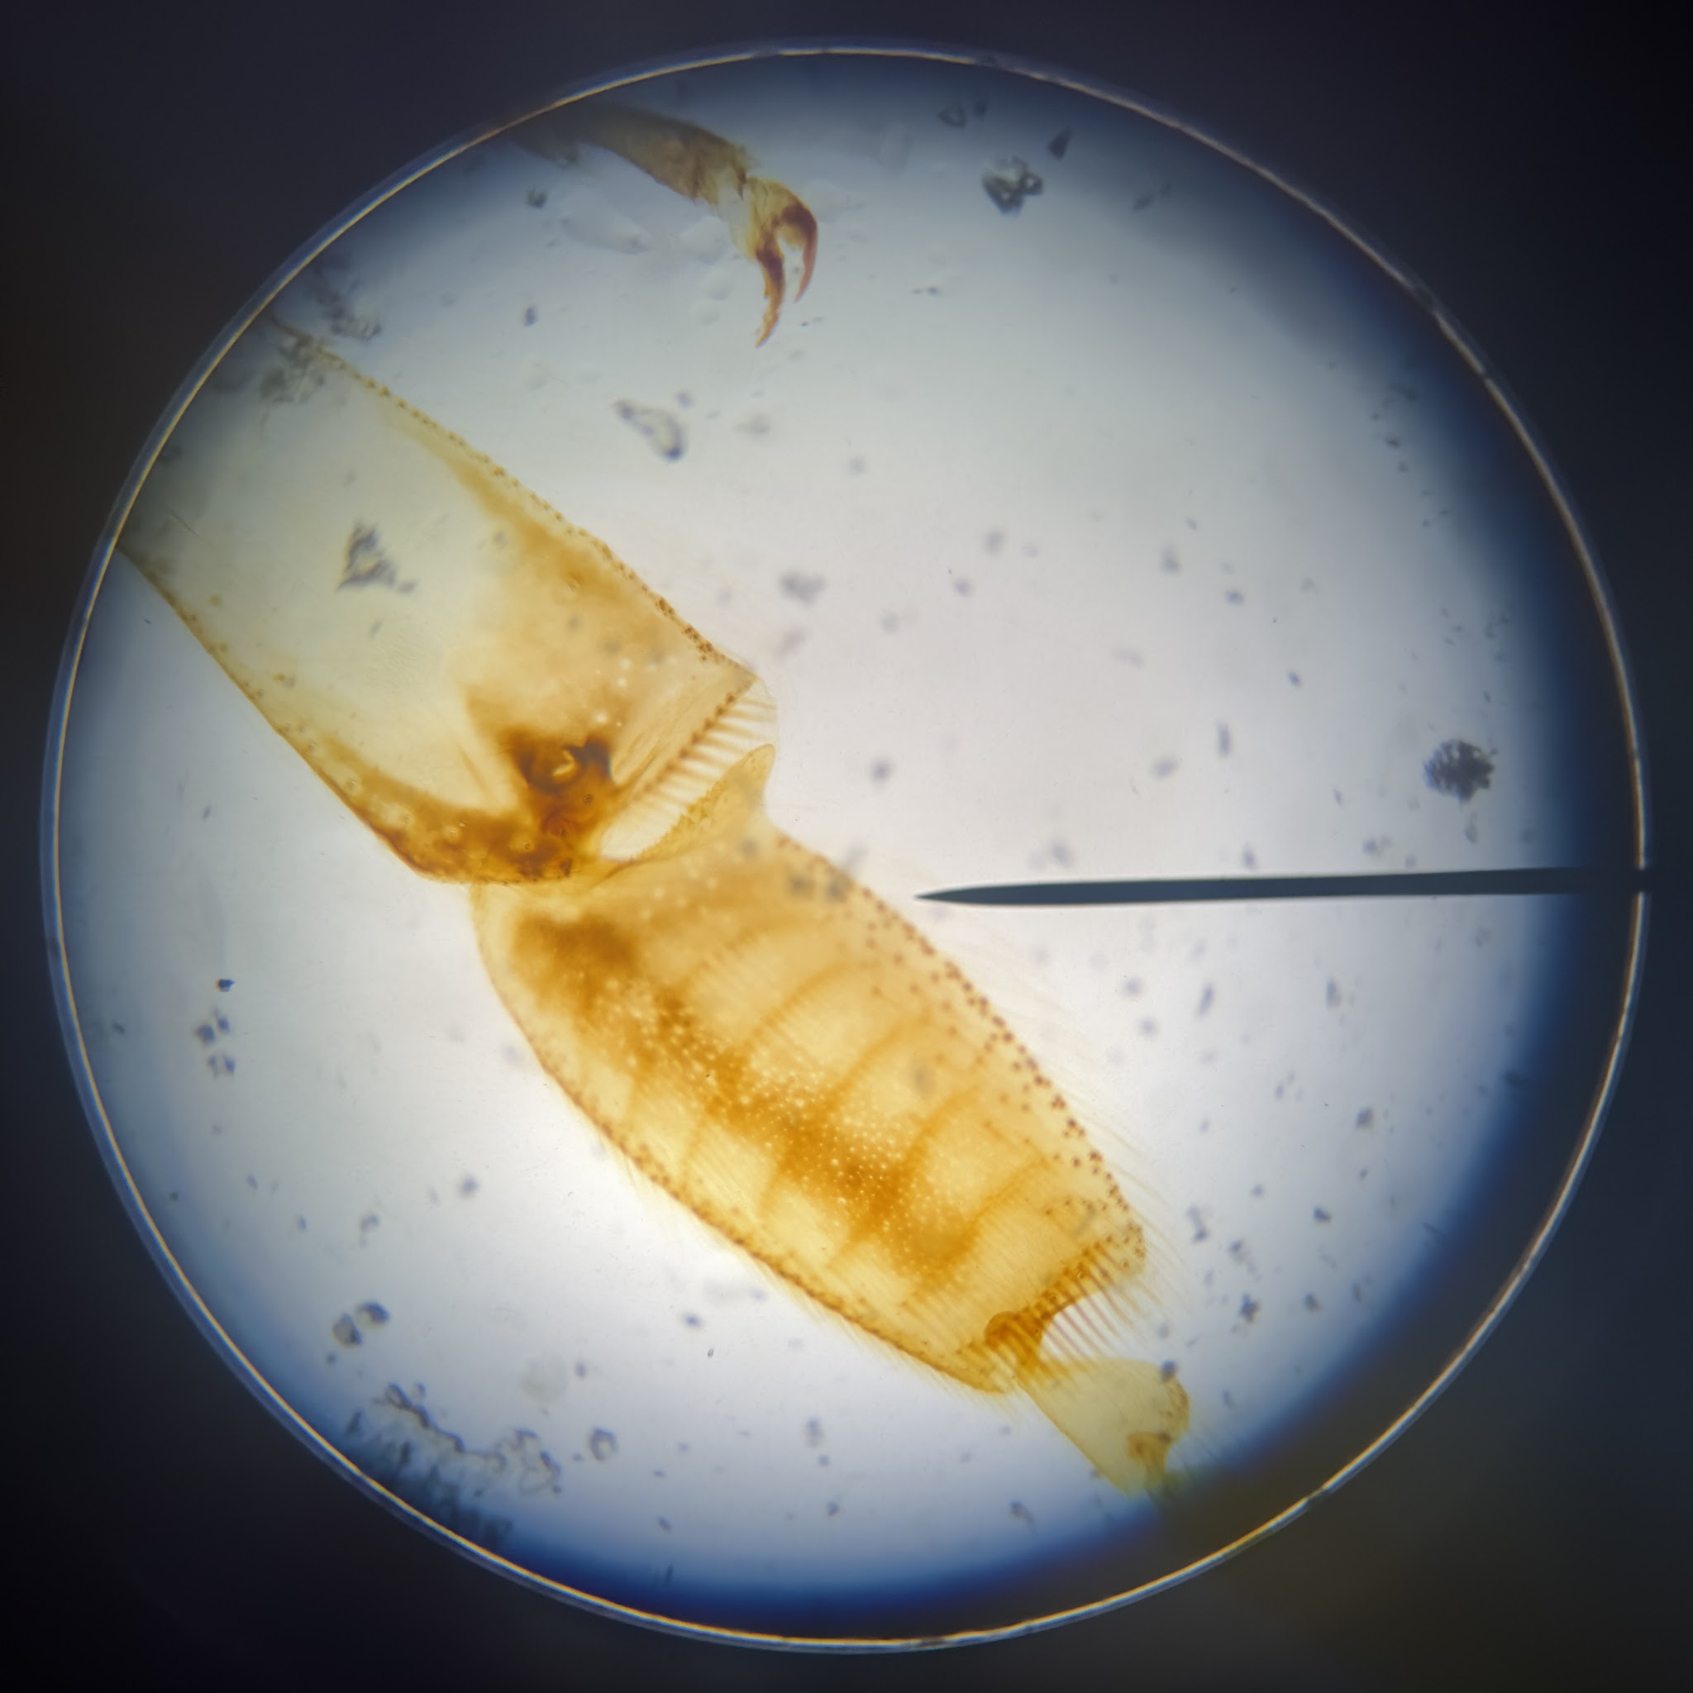
תמונה מספר 11- טביעת האצבע של הטבע
הצלם- עידן מושייב
ביה"ס: תיכון דתי איתן, רמלה
תיאור התופעה: בתמונה רואים רגל של דבורה כמו שהיא משתקפת מבעד לעדשת המיקרוסקופ. אפשר לראות בצורה מפורטת את מפרקי הרגל ואת מבנה השערות הצפוף המכסה את הדבורה. השערות משמשות "מברשת אבקה" שמאפשרת לדבורה לגרוף את גרגרי האבקה שנדבקו אליה ולרכז אותם ב"סלסילה" שנמצאת על הרגל האחורית. התמונה מראה את העיקרון הביולוגי המרכזי של התאמה בין מבנה לתפקוד: מבנה הרגל השעיר והמפרקי מותאם באופן מדויק לתפקידה של הדבורה כמפרה וכאוספת מזון עבור הכוורת.
מקום הצילום: מעבדה בביולוגיה

Slide 13
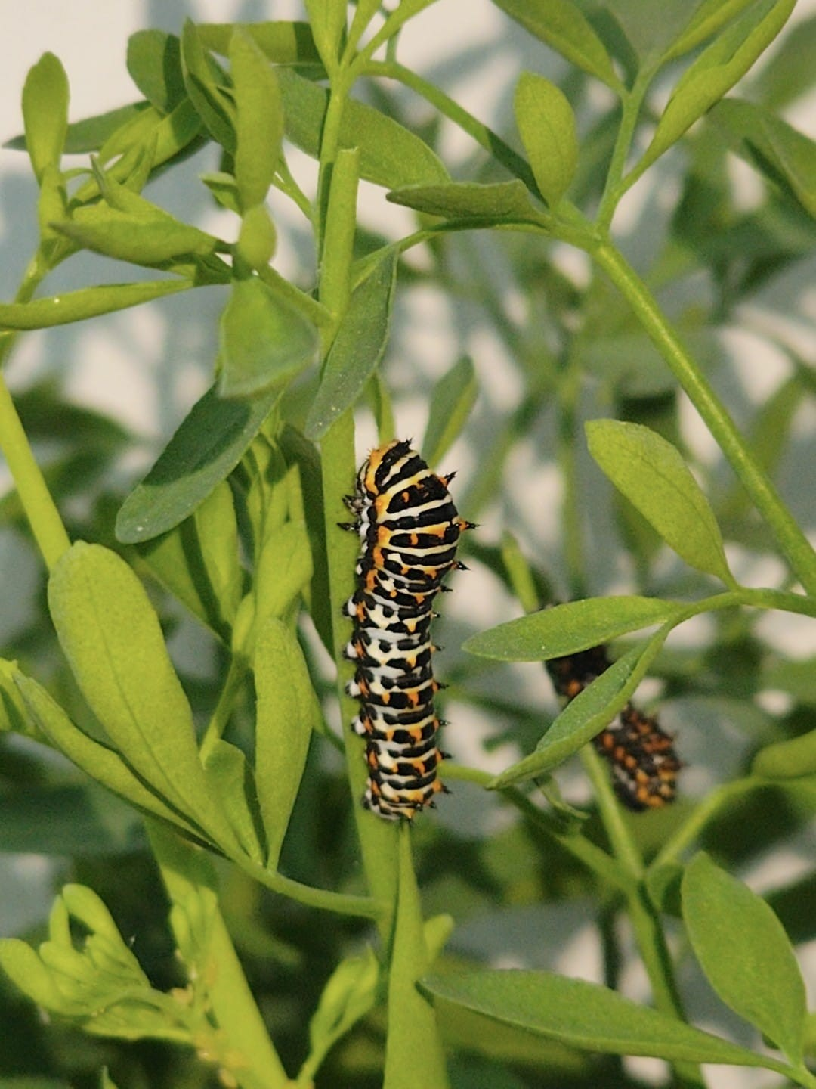
תמונה מספר 12- אזהרה בכתום שחור
הצלמת: ספיר אלמקייס
ביה"ס: אולפנת עדי אמי"ת שדרות. תיאור התופעה: זחל של פרפר מסוג "זנב סנונית" שנמצא על צמח הפיגם. הזחל בולט מאוד על הצמח בצבעים חזקים של כתום ושחור. אלו "צבעי אזהרה" המאותתים לטורפים (כמו ציפורים) שהוא לא טעים או רעיל. צבעים אלו מרחיקים את הטורפים ממנו. בנוסף לצבע, יש לזחל מנגנון הגנה נוסף: כשהוא בסכנה, הוא מוציא "קרניים" שמפיצות ריח חריף המבריח ממנו את הטורפים.
מקום הצילום: גינת הבית בשדרות

